Slide 1
从中国近现代科学发展中看中国复兴史
———— 路漫漫其修远兮 吾将上下而求索
电子科学与技术1701 潘陈昊

Slide 2
时间之外的往事
利玛窦等明清传教士在明朝传教，虽然说他们一方面只是在传播自己的宗教信仰（前期），但是他们确实促进了近代科学在中国的传播。比如《坤舆万国全图》等。

Slide 3
前人栽树后人乘凉
学习西方先进的科技来改变清政府落后面貌是洋务派发起留学运动的最初目的。
为什么这很重要？

Slide 4
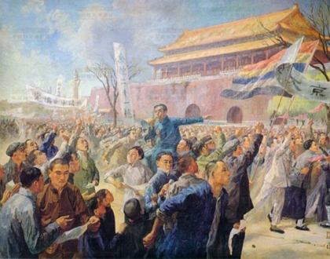
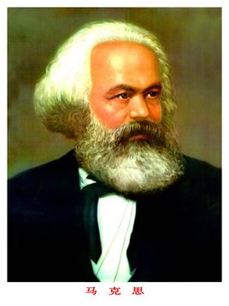
傲立于在民族存亡之际人文科学
五四运动和马克思主义

Slide 5
从磕磕碰碰到步入正轨
磕磕碰碰：
文化大革命对科学家迫害
20世纪80年代末的64学潮时间
部分人的学术腐败
步入正轨：
第一颗人造卫星
20世纪60年代原子弹氢弹
人造牛胰岛素
第一个由中国自己培养的科学家获得的诺贝尔奖，屠呦呦的青蒿素
第一个由中国人（中华民国）获得的诺贝尔奖，李政道，杨振宁

Slide 6
当今和未来
从两个角度来看，学术科研能力和学术自净能力

Slide 7
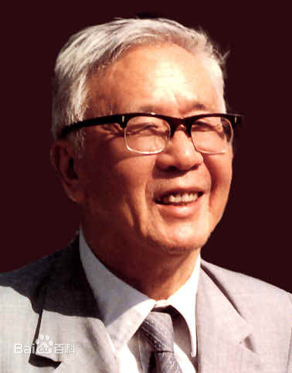
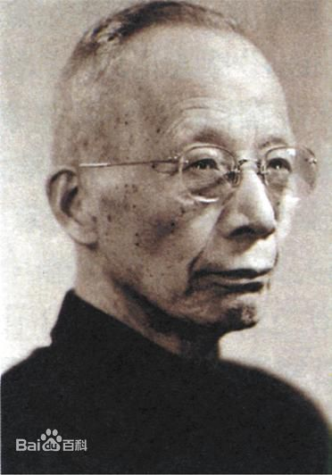
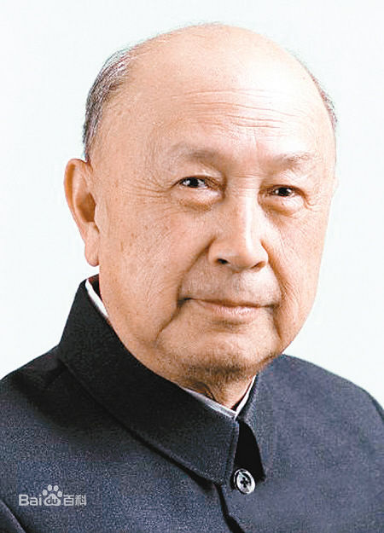
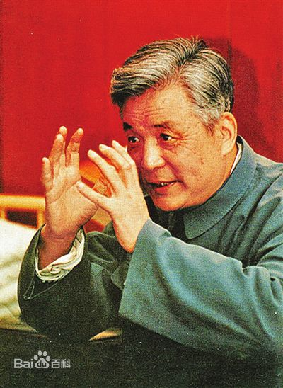
中国近代科学家
钱学森（1911.12.11---2009.10.31）
邓稼先（1924.6.25---1986.7.29）
华罗庚（1910.11.12 --- 1985.6.12 ）
竺可桢（1890.3.7---1974.2.7）

Slide 8
学术科研能力
自然指数（Nature Index）是依托于全球顶级期刊（2014年11月开始选定68种，2018年6月改为82种 ），统计各高校、科研院所（国家）在国际上最具影响力的研究型学术期刊上发表论文数量的数据库。
研究前沿是指如果一篇或者多篇论文经常被一同引用，那么由这几篇论文共同
组成一个研究前沿.

Slide 9
学术自净能力
韩春雨论文造假和最近的基因编辑婴儿

Slide 10
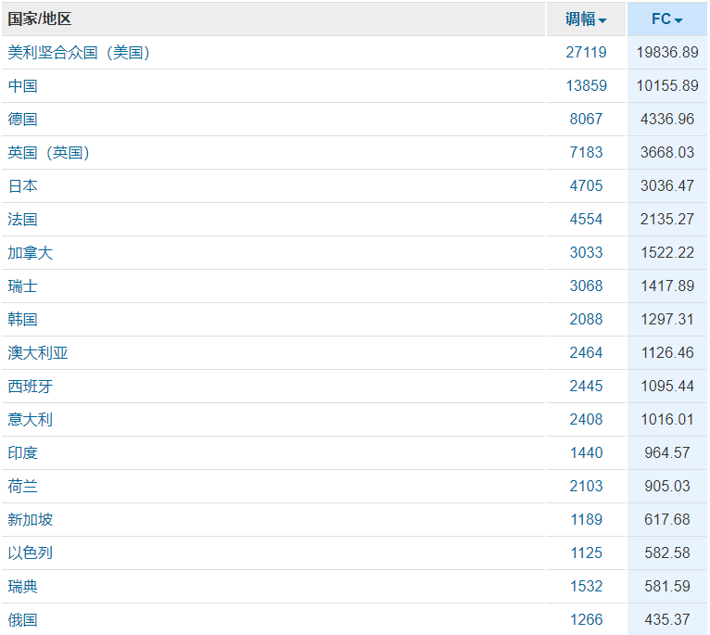
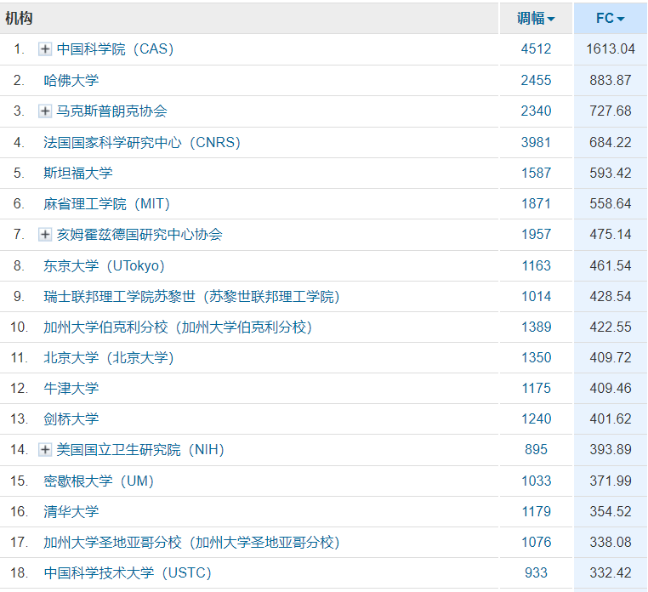

Slide 11
2015年从数据看，美国在143个前沿（占149个前沿的96%，下同）都有核心论文入选，且
在108个前沿的核心论文数都排名第一（72.5%）；英国、德国和日本分别在120个（80.5%
）、106个（71.1%）和82个前沿（55%）有核心论文入选；中国在82个前沿（55%）有核心
论文入选，在16个前沿的核心论文数为第一名（10.7%），超过英国的10个（6.7%）、德
国的8个（5.4%）和日本的2个（1.3%）。

